Slide 1
複数のテレプレゼンスロボットを用いた ２重身体感覚に関する研究
概要：
２台のテレプレゼンスロボットを用いて，１人の操作者が２箇所の遠隔空間に没入体験できるシステムを構築．
２空間の提示手法に依存した，多重化された身体感覚を解明する．
遠隔空間を１つずつ可視化する形式と，空間を重ねて表示する形式を比較．
結果から２空間の提示継続性が同時知覚性を高め，その際，身体位置を維持したまま ２箇所の空間を引きせている感覚が強くなった．
小島優希也¹ 島田匠悟¹ 岡本正吾¹ ヤェム ヴィボル^{1,2} 池井 寧^{1,3}
¹東京都立大学 ²筑波大学 ³東京大学
Notes:
おじまゆきやです．複数のテレプレゼンスロボットを用いた２重身体感覚に関する研究について発表します．キーワードは複数ロボット，多重化身体です．

Slide 2
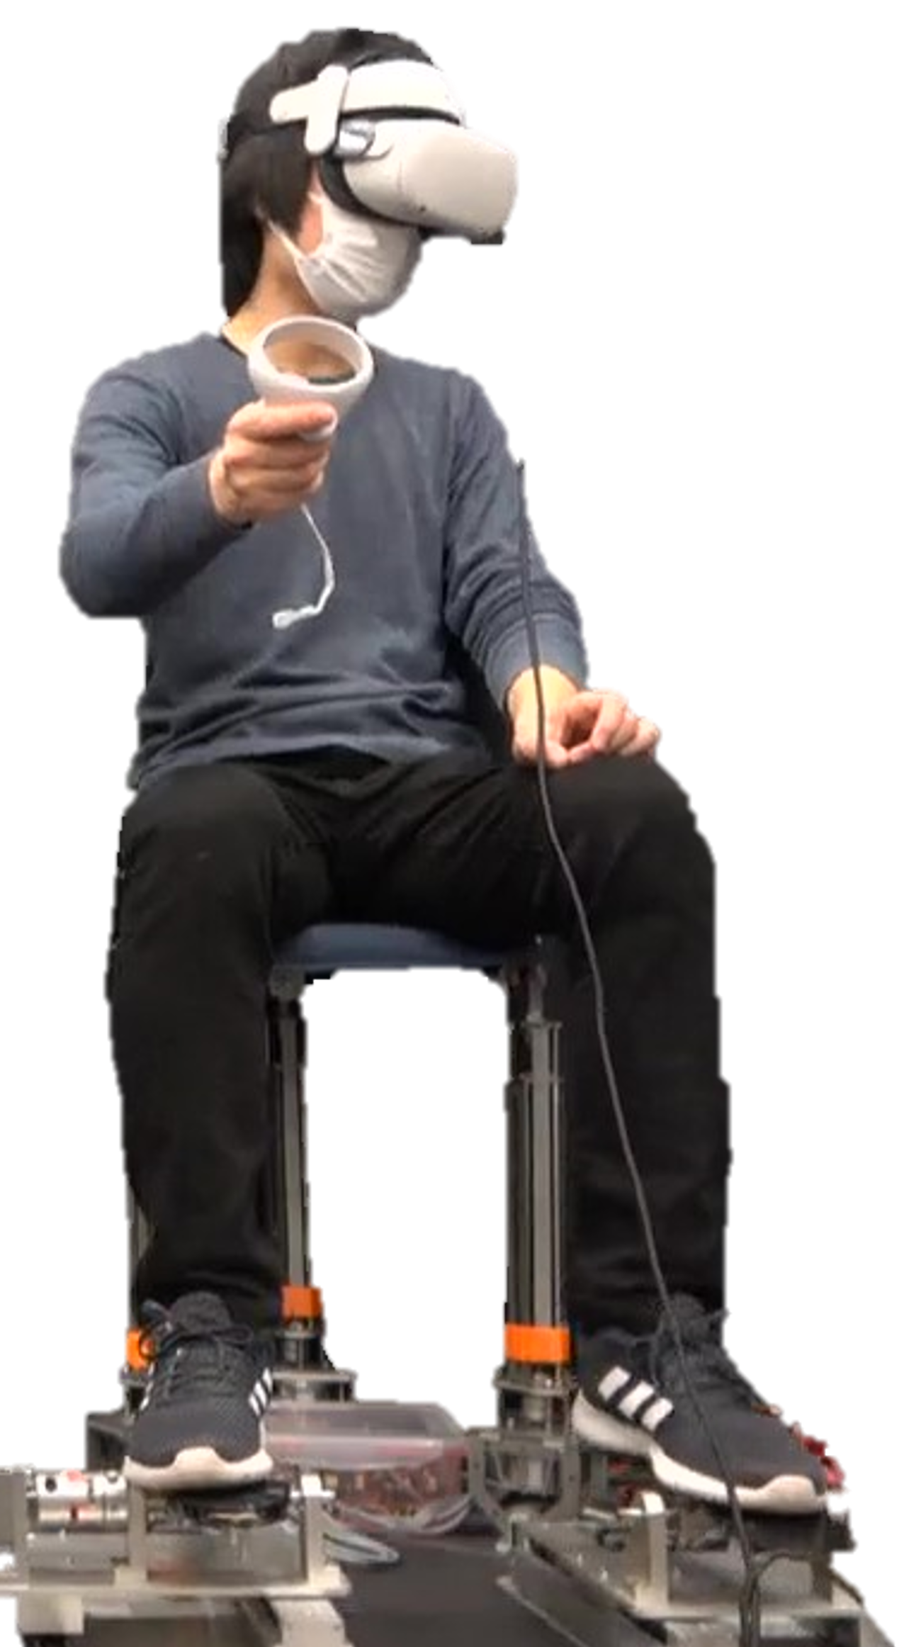
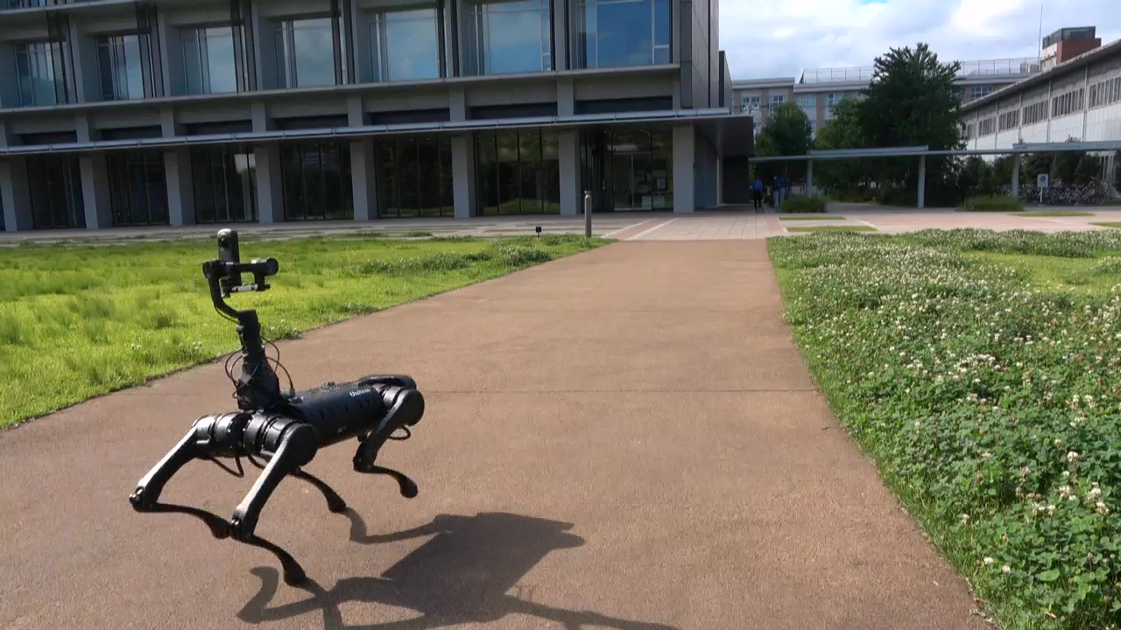
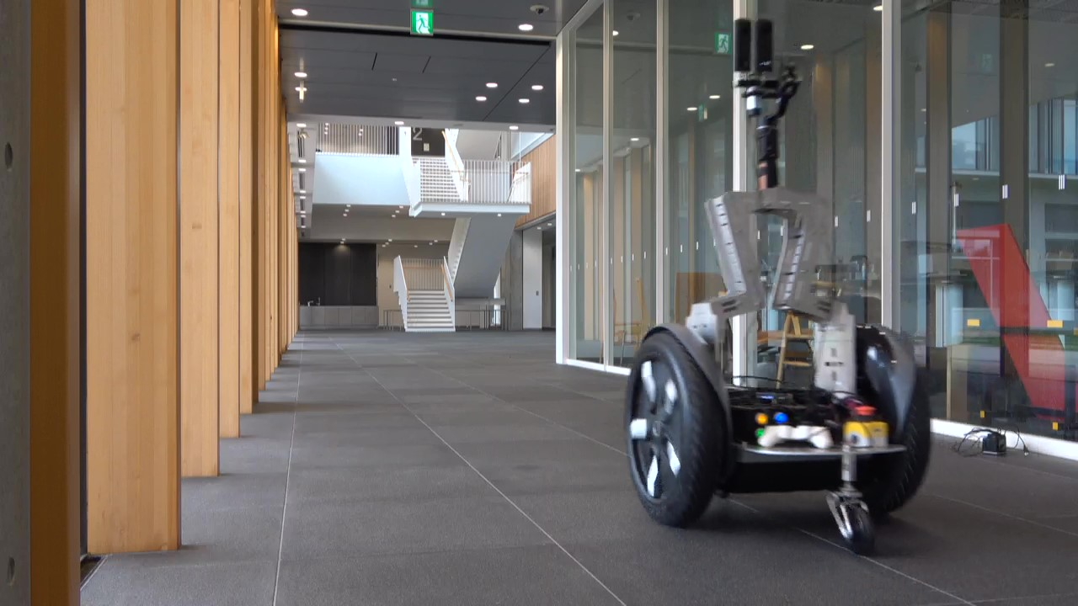
背景
テレプレゼンス・テレイグジスタンスは１箇所の空間に没入する構成となっていることが多い．
本研究では，２台のテレプレゼンスロボットを用いて，２箇所の空間を 体験できるシステムを構築
目的：２箇所の空間にほぼ同時に没入体験する場合の特性の解明
Notes:
これまでのテレプレゼンスシステムの多くはいっかしょの遠隔空間に没入しますが，労働生産性や多様な体験の時間効率を向上することを考えた場合，複数の空間に同時に没入できる可能性について検討することも有益であると考えられます．
そこで，ほん研究は，２箇所の空間にほぼ同時に没入体験する場合の特性を解明することを目的としています．

Slide 3






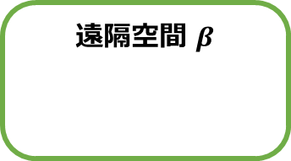
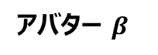
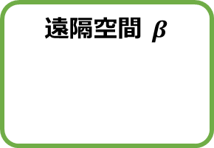
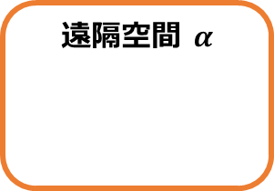
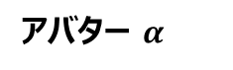
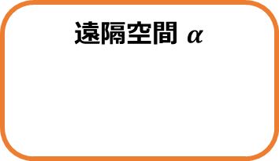
２重化された身体認知の仮定
知覚的な主観視点を２箇所にするためには知覚事象の時間的多重または 空間的多重を行うことが必要である．
２重化の場合，２つの認知空間（記憶空間）が維持された状態になる．
このとき，知覚主体としての自己の身体が２重化されて（２重身体）， 空間の中に定位される態様について調査するため，以下の認知形式を仮定
遠隔空間 $α$
遠隔空間 $α$
アバター $α$
サイバー空間
ローカル空間
ローカル空間
遠隔空間 $β$
アバター
遠隔空間 $β$
HMD
アバター $β$
HMD
体験者
体験者
分身で２箇所に存在する認知形式
１つの身体で２つの空間が融合した空間に存在する認知形式
Notes:
体験者の知覚的な主観視点を２箇所とするためには，知覚事象の時間的多重化，または空間的多重化を行うことが必要です．
ある空間の視点で知覚された情報は，記憶された空間，つまり認知空間として短期間維持されます．
２重化の場合，２つの認知空間が維持されます．
このとき，知覚主体としての自己の身体が，２重化されて，空間の中に定位される様子を調査するために，次のような認知形式を仮定しました．
左の図に示した認知形式では，体験者が，分身して２箇所に存在すると感じる場合です．
一方，右の図は，体験者が自分の身体は１つで，２つの空間が融合した空間に，存在すると感じる場合です．

Slide 4
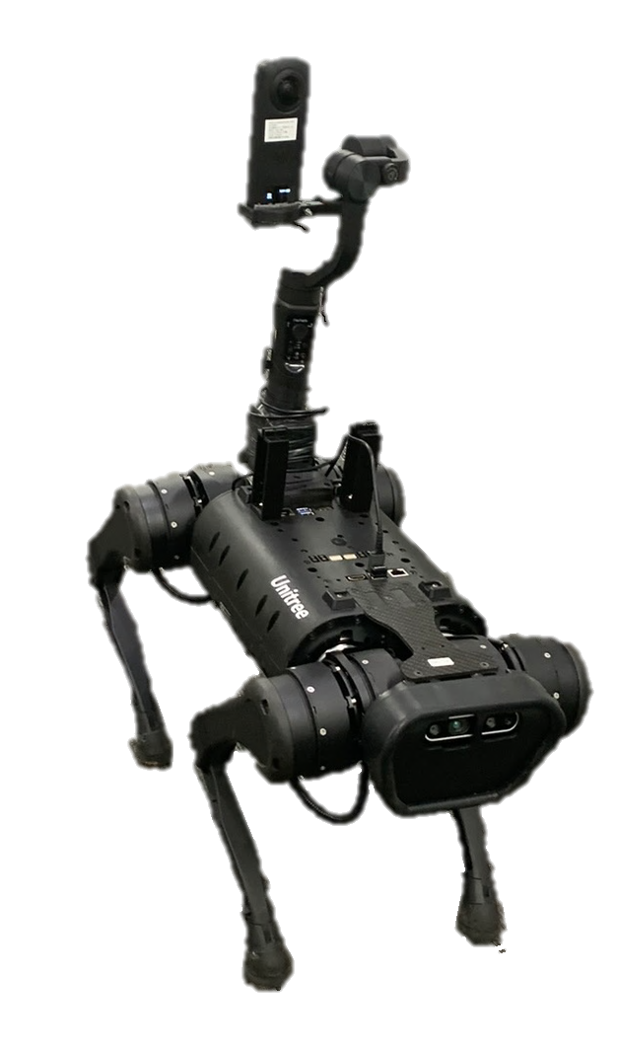
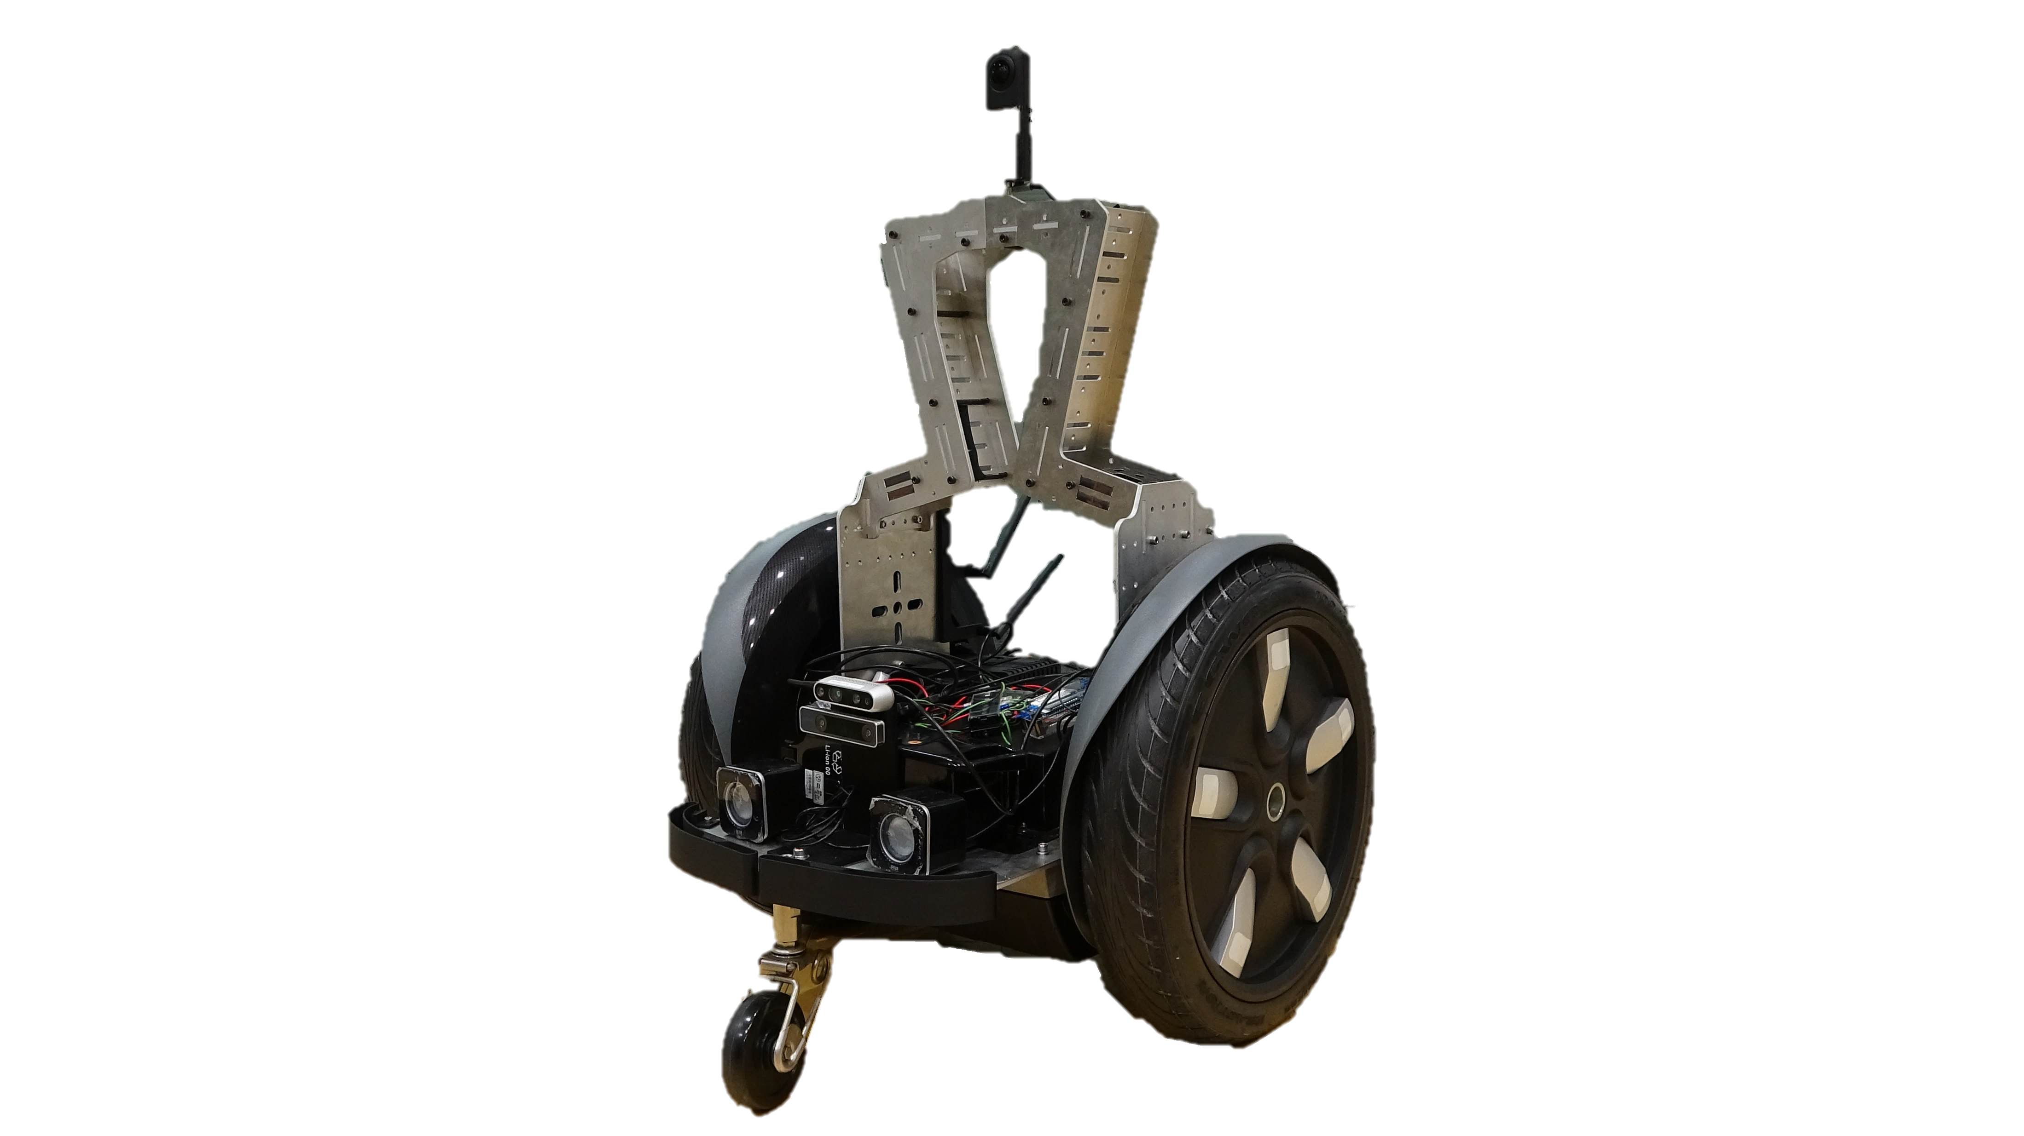
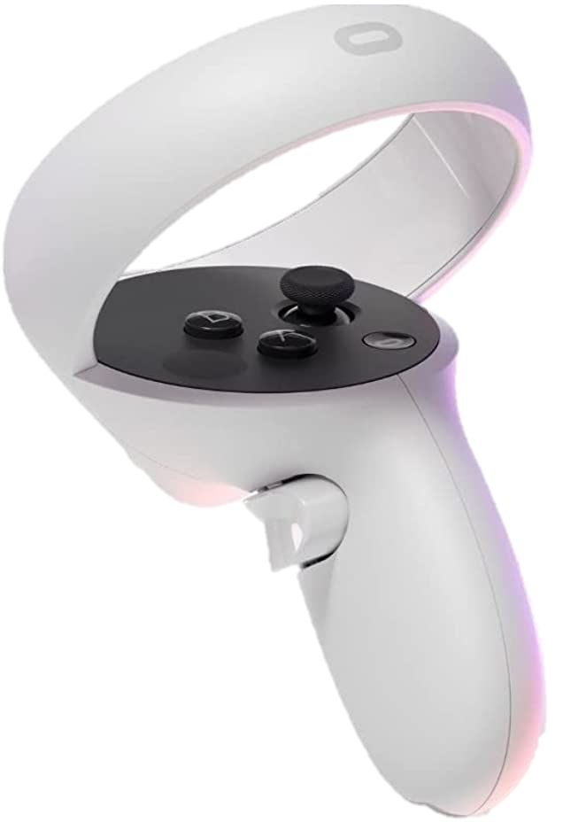
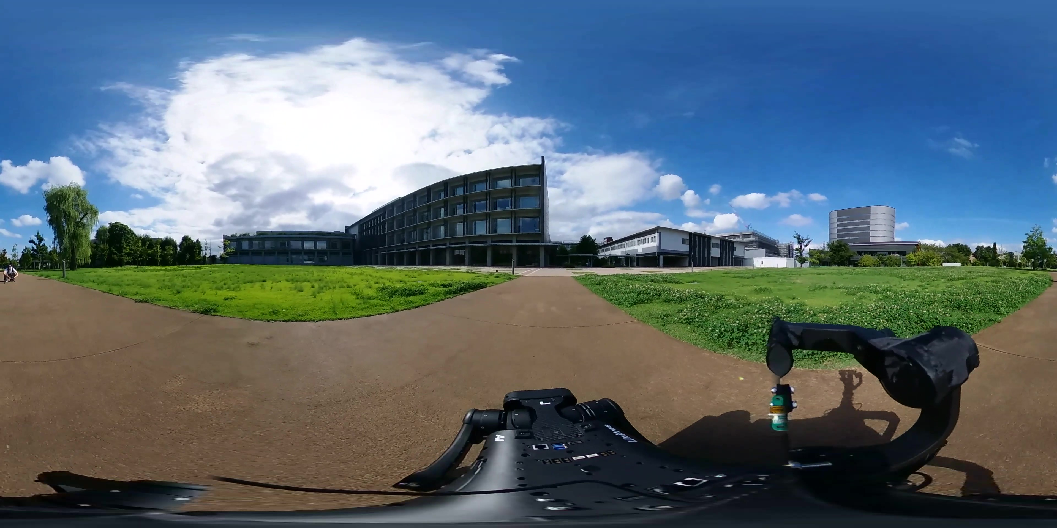
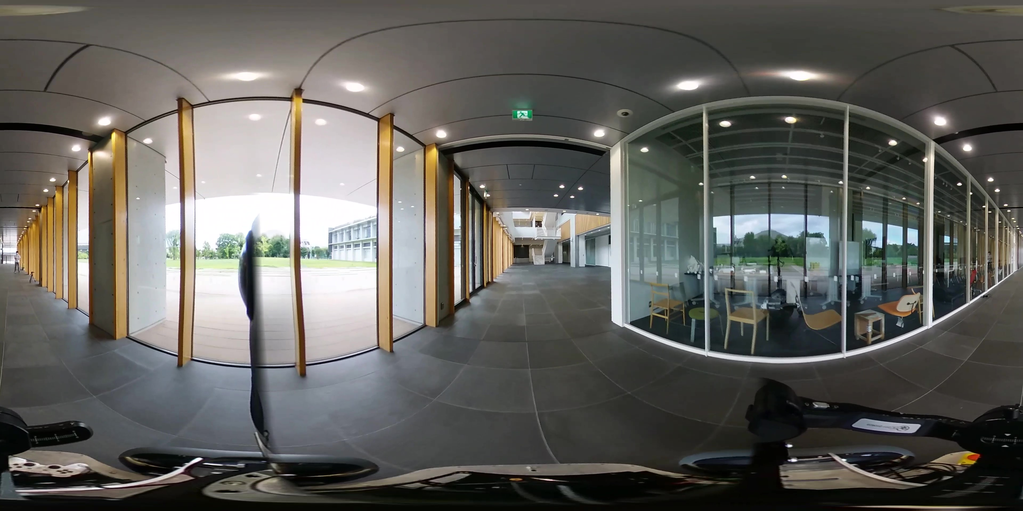
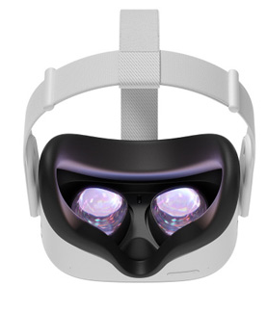
ユーザ評価
映像提示形式および空間選択形式を比較し，同時性知覚および 空間と身体位置に関する認知を評価した．実験参加者数は15名．
A条件
B条件
C条件
透明度30%
透明度70%
透明度70%
透明度30%
任意の時点で切り替え
任意の時点で切り替え
10秒毎に自動切り替え
質問紙
設問(a)：２つの遠隔空間に同時に存在しているような感覚を覚えた頻度はどれくらいか？ １：一度もない，２：時々，３：頻繁に，４常に
設問(b)：最も当てはまるものを一つだけ選択 １：２つの遠隔空間に分身したような感覚，２：２つの遠隔空間が融合した空間に存在するような感覚
Notes:
２重身体が発生するときの特性を調査するため，映像提示および空間選択の形式を比較しました．
A条件では，参加者が任意の時点で操作するロボットを変更します．
参加者に提示される映像は操作中のロボットから送信される映像のみです．
B条件では，２つの空間の映像がオーバーレイされて提示されます．
C条件では映像が10秒ごとに自動的に切り替わります．
各条件にて参加者が一度に操作できるロボットは１つのみで，３分間継続的に動かし続けました．
質問紙では，２つの空間に同時に存在していると感じた頻度を聞き，先ほど仮定した空間と身体に関する認知形式のうち，最も当てはまるものを聞きました．

Slide 5
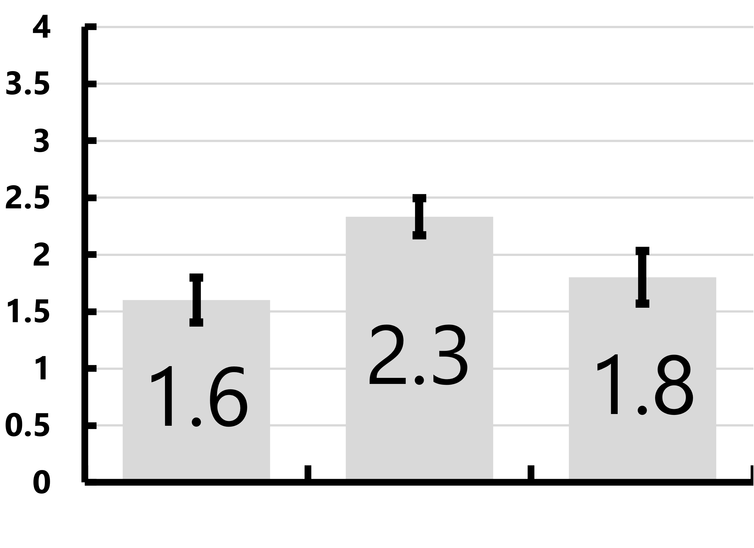
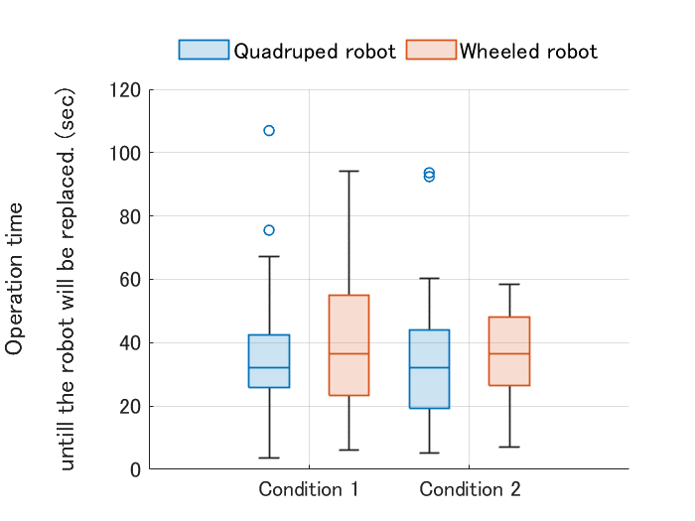
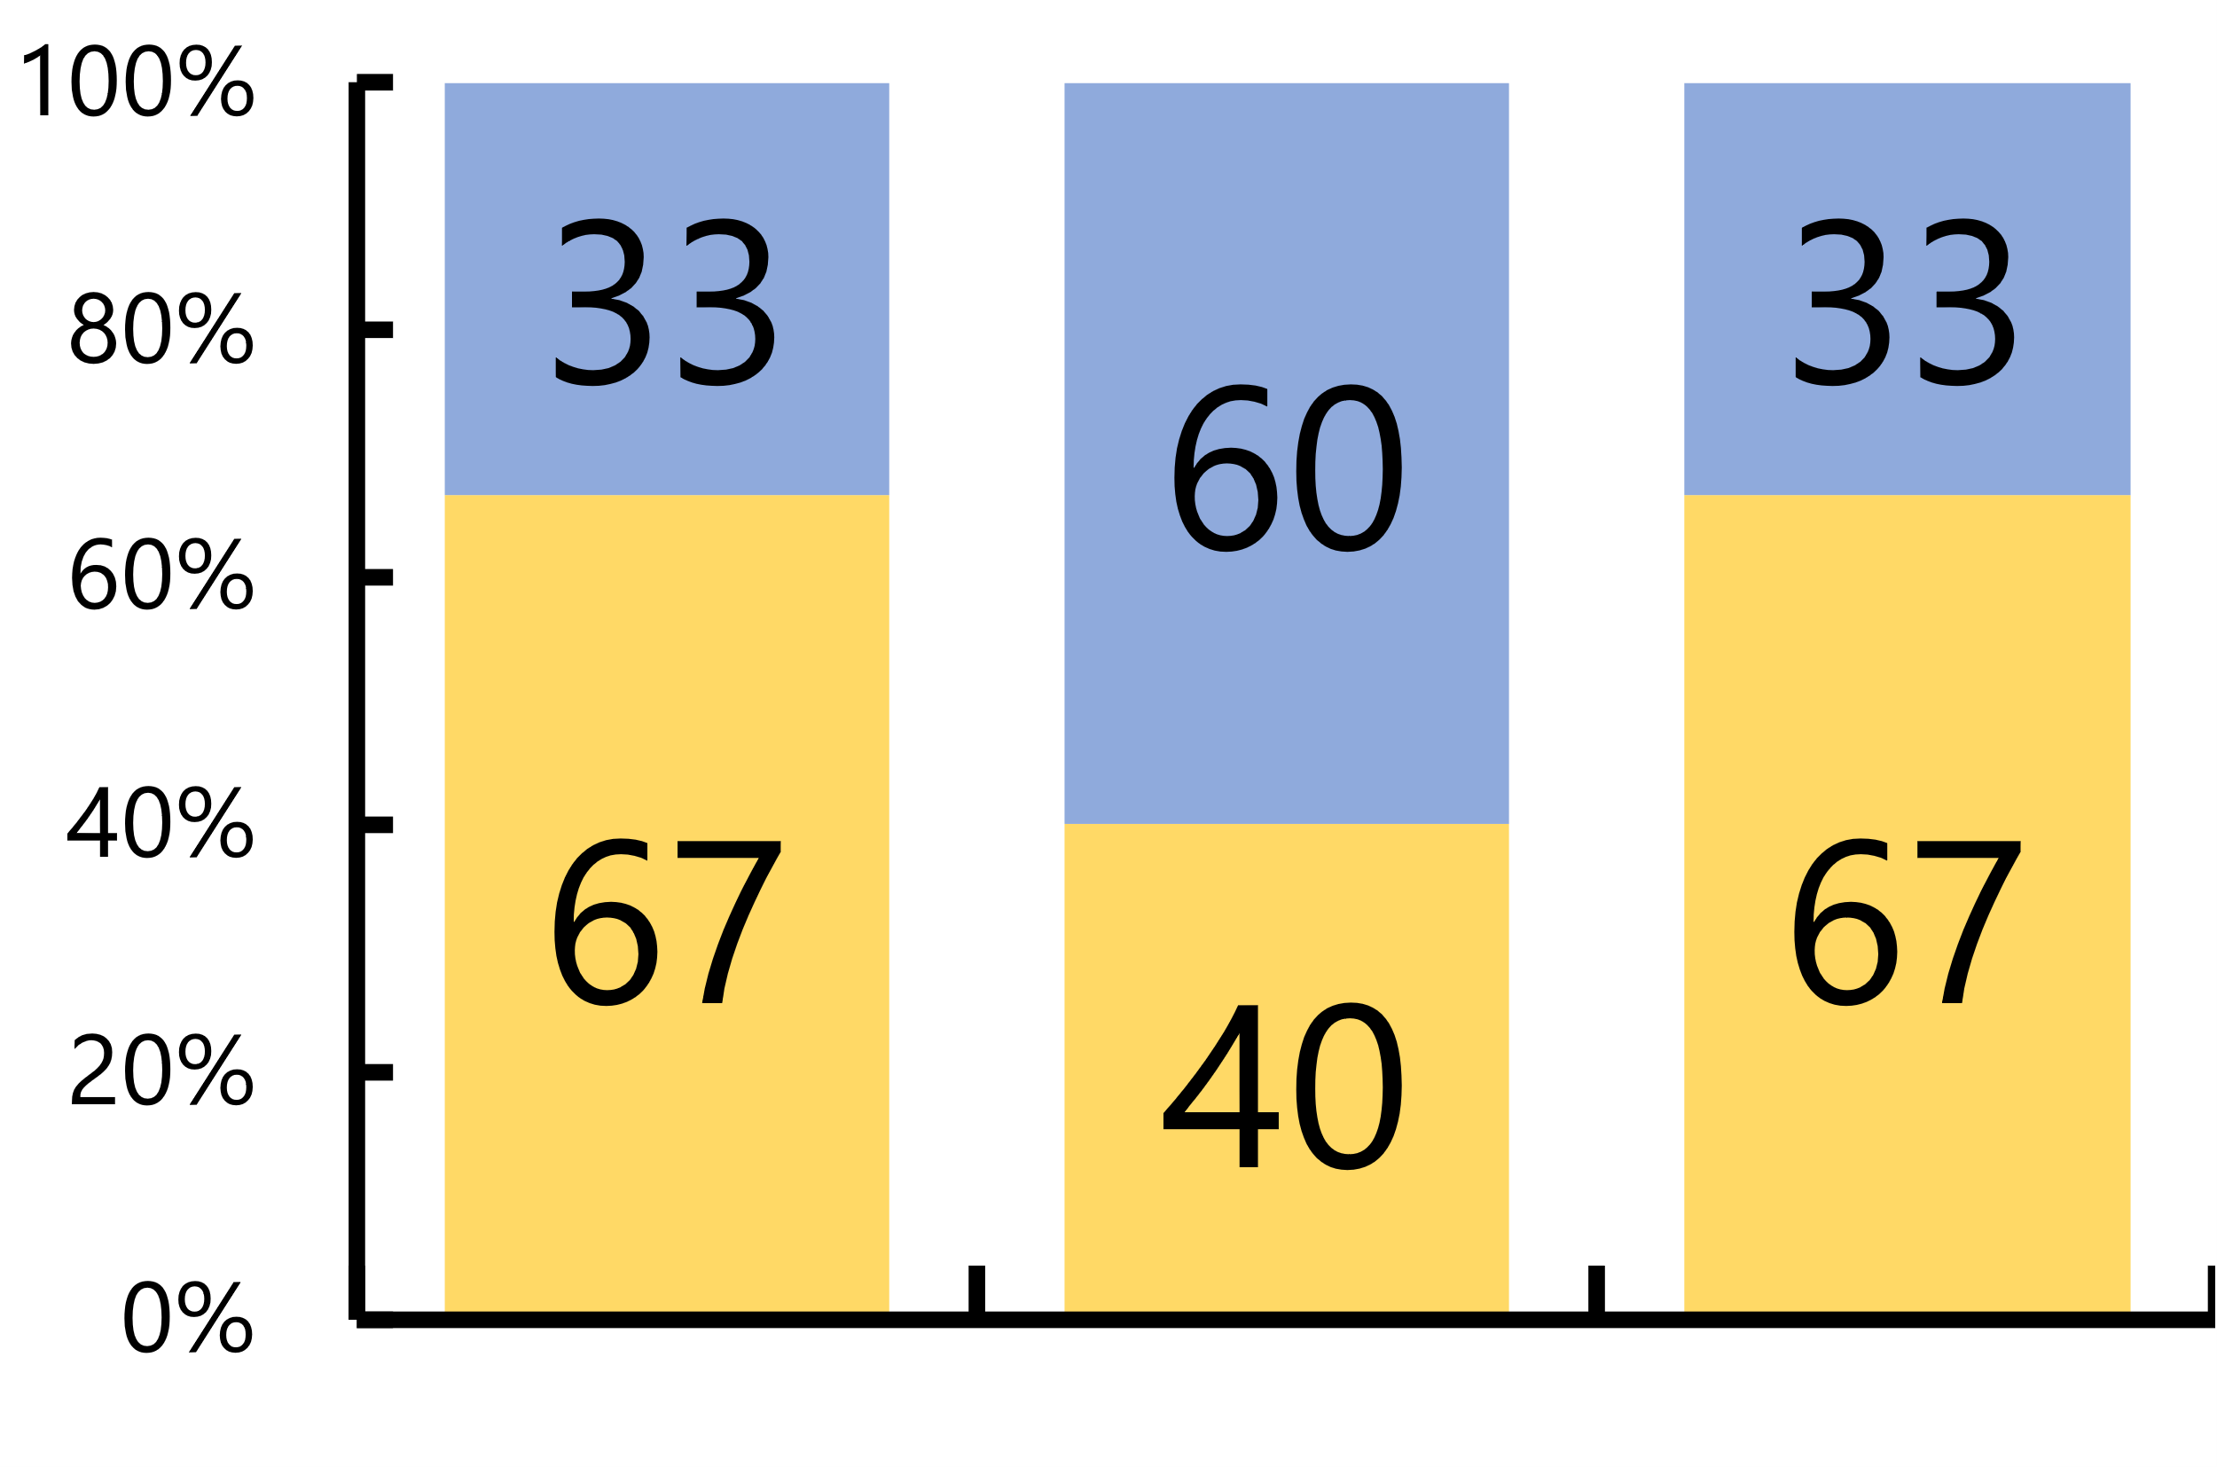
結果と考察
同時存在感に対する分散分析の結果，要因A,B,Cは有意であった(p<0.01)．多重比較（Holm法5%水準）の結果，A<B（p<0.01）となった．
B条件(overlay)が両空間の提示継続性で有利であることに依存してB条件が同時存在感覚が高い結果となったと考えられられる．A,C条件(継時提示)では参加者の多くが自分の体が２つに分身していると感じ，B条件では
２つの遠隔空間が融合し身体位置が維持されると感じられることが多い．
四足
車輪
分身
空間が融合
* : p<0.01
*
同時存在感覚強度（頻度）
内訳（%）
切替までの操作時間（秒）
10
C条件
A. 単独映像
（手動切替）
B. ２重映像
（手動切替）
C. 単独映像
（自動切替）
A. 単独映像
（手動切替）
B. ２重映像
（手動切替）
A. 単独映像
（手動切替）
B. ２重映像
（手動切替）
C. 単独映像
（自動切替）
設問(a) 同時存在感覚頻度
の結果
操作時間
設問(b) 空間と身体感覚の結果
Notes:
同時に２つの空間に存在すると感じた頻度について，左の図から，操作するロボットの映像のみを提示するA条件よりも，操作しないロボットの映像をオーバーレイしたB条件が有意に高い結果となりました．
これは２つの空間が同時に継続的に視覚化されたため，同時存在感覚を高めたと考えられます．
空間と身体感覚の結果は，A および C 条件では，２つの遠隔空間に分身して存在する感覚を持つ参加者が多くなりました．
これは，意識内で２つの空間の関係が設定されていないため，２つの空間が優位で身体位置が分身する感覚が強くなったと考えられます．
B条件では身体位置が維持されて，２つの空間が引き寄せられて融合しているという回答が多くなり，設問(a)の同時性の結果と整合しています．
今後は， 2 台のロボットの同時操作の可能性について検討します．
ご清聴ありがとうございました．

